Slide 1

2023-1
2D게임프로그래밍 02반
게임공학과 황지원

Slide 2
목 차
게임 컨셉
게임 진행 흐름
개발 일정
게임 기획서

Slide 3
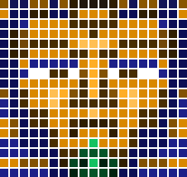




게임 컨셉
이름: Pixel Jones
장르: 2D 러닝 & 액션
맵 곳곳에 설치된 구조물을 피하며
최종 보스를 물리치고 보물을 획득하는 게임

Slide 4
2. 게임 진행 흐름
타이틀
스테이지
선택
러닝
스테이지
보스
스테이지
보너스
스테이지

Slide 5
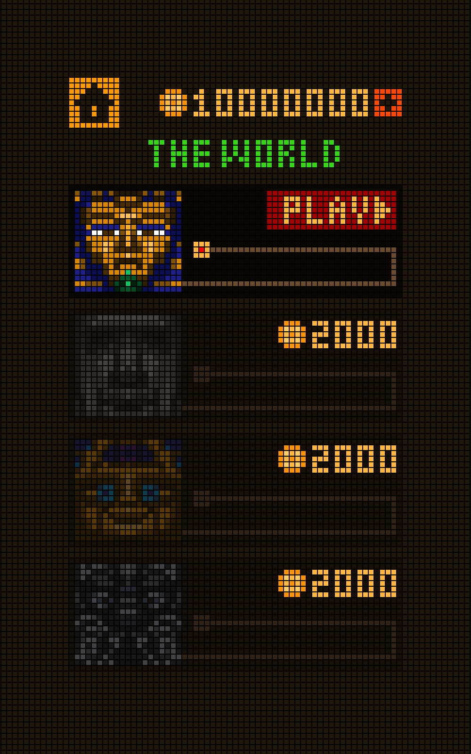
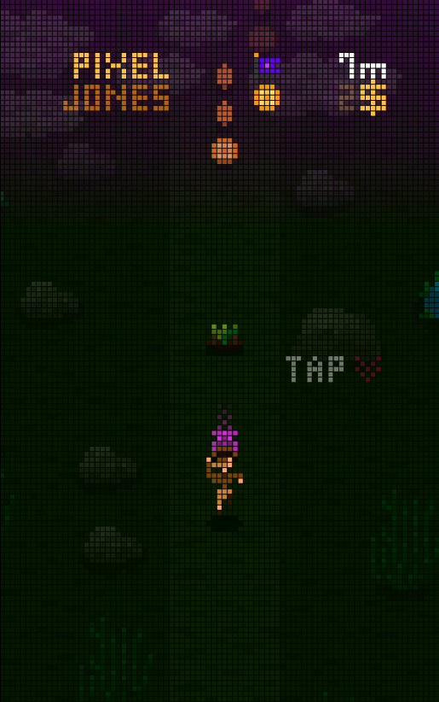
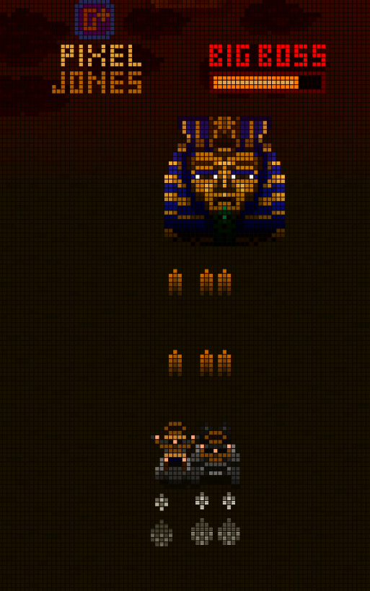
2. 게임 진행 흐름

Slide 6
3. 개발 일정
주차 | 일정
1주차 | 부족한 리소스 수집 (sound 등)
2주차 | 리소스 렌더러, 기본적인 캐릭터 컨트롤러 구현
3주차 | 충돌처리
4주차 | 타이틀 씬, 메뉴 씬 및 게임 프레임워크 구현
5주차 | 맵 스크롤링 및 구조물 배치
6주차 | 보스 스테이지, 보너스 스테이지 구현
7주차 | 게임 데이터 처리, 미구현 사항 구현
8주차 | 최종 테스트 및 최종발표 준비

Slide 7
리소스 출처
게임마당
https://www.gamemadang.or.kr/pkge?prodUid=PKGE_1648707236344

